Slide 1
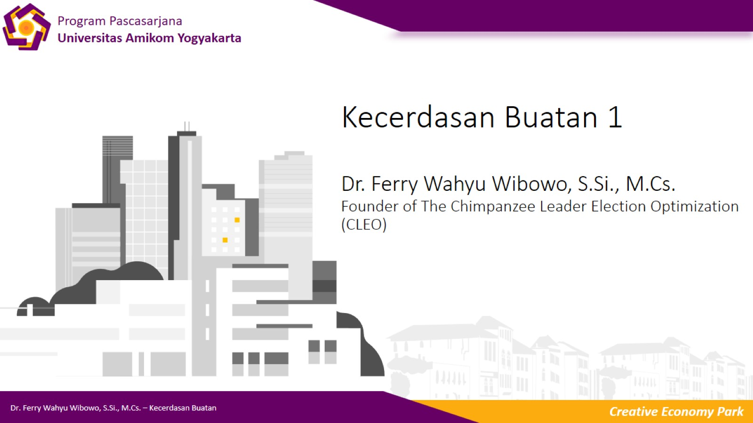
Kecerdasan Buatan 1
Dr. Ferry Wahyu Wibowo, S.Si., M.Cs.
Founder of The Chimpanzee Leader Election Optimization (CLEO)

Slide 2

Agenda

Slide 3
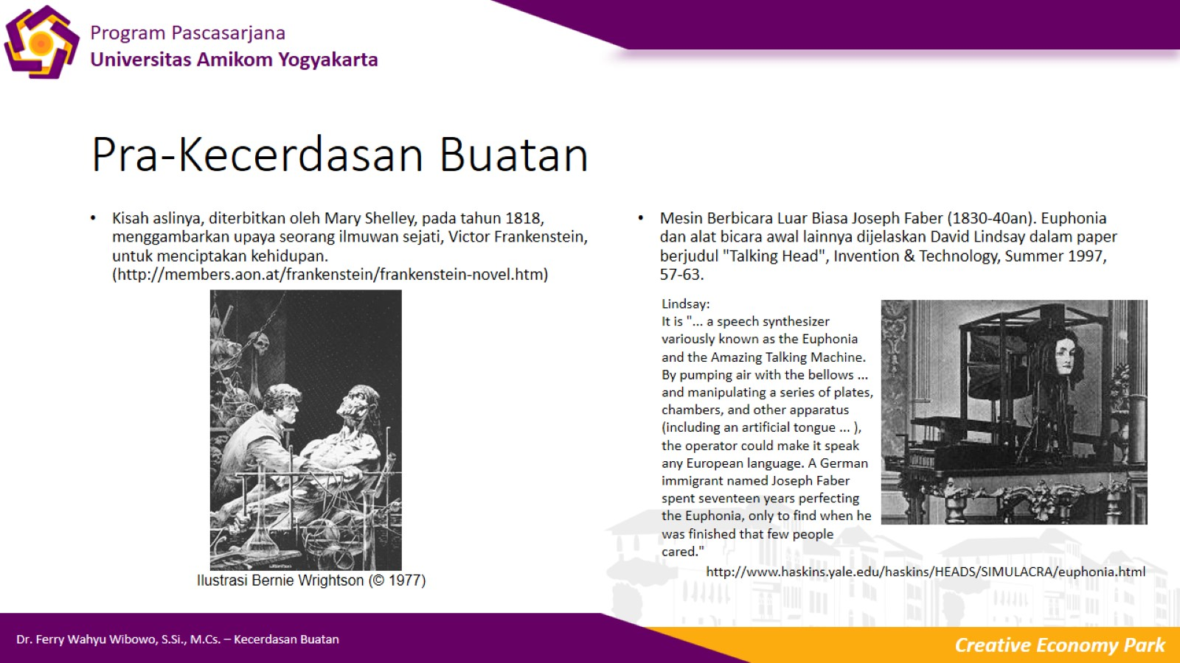
Pra-Kecerdasan Buatan

Slide 4
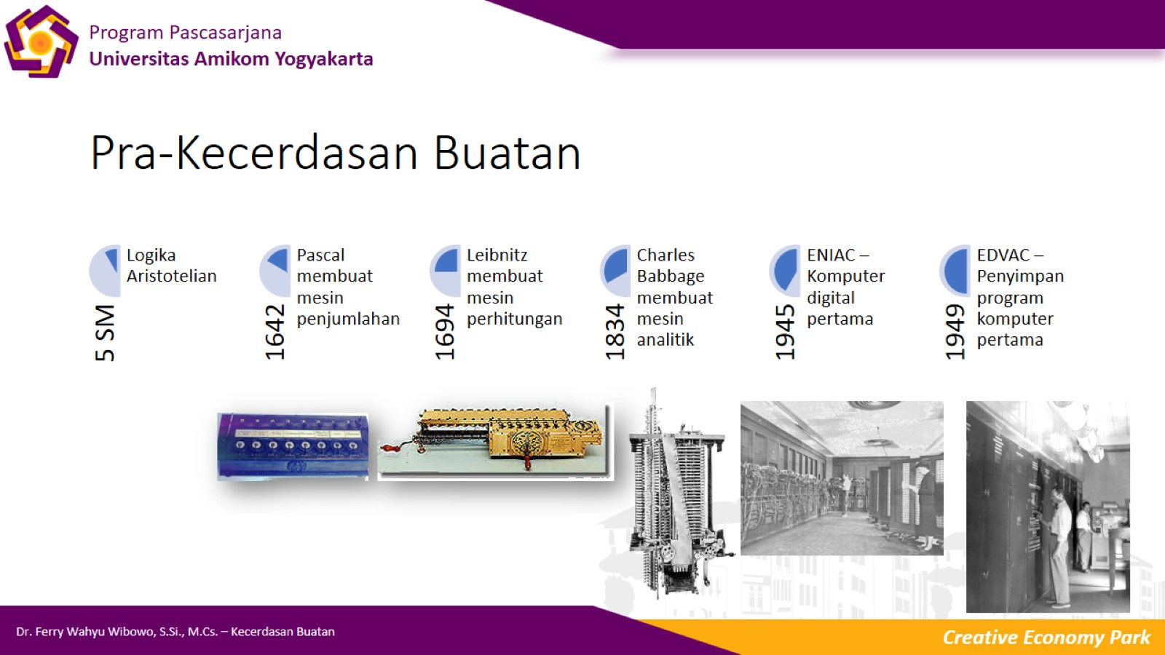
Pra-Kecerdasan Buatan

Slide 5
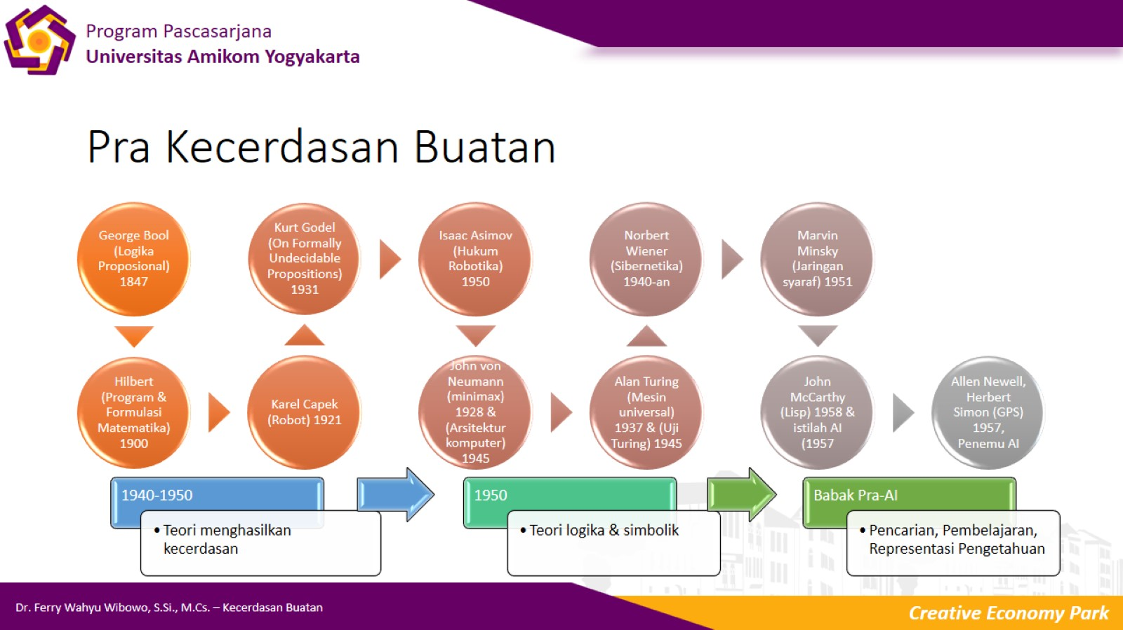
Pra Kecerdasan Buatan

Slide 6
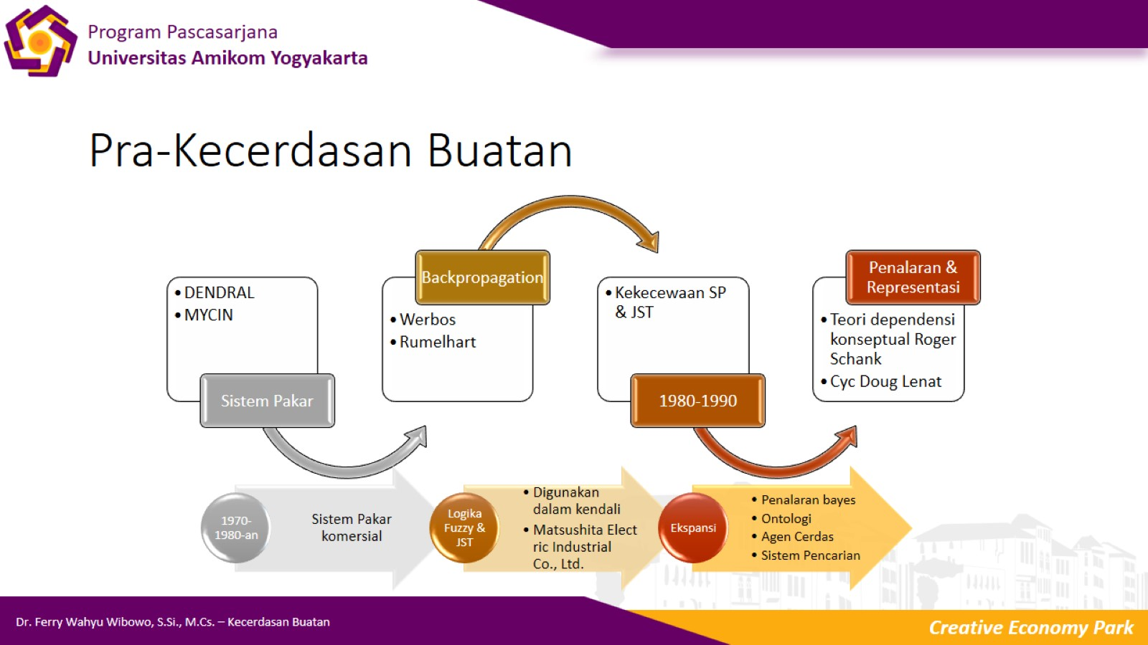
Pra-Kecerdasan Buatan

Slide 7
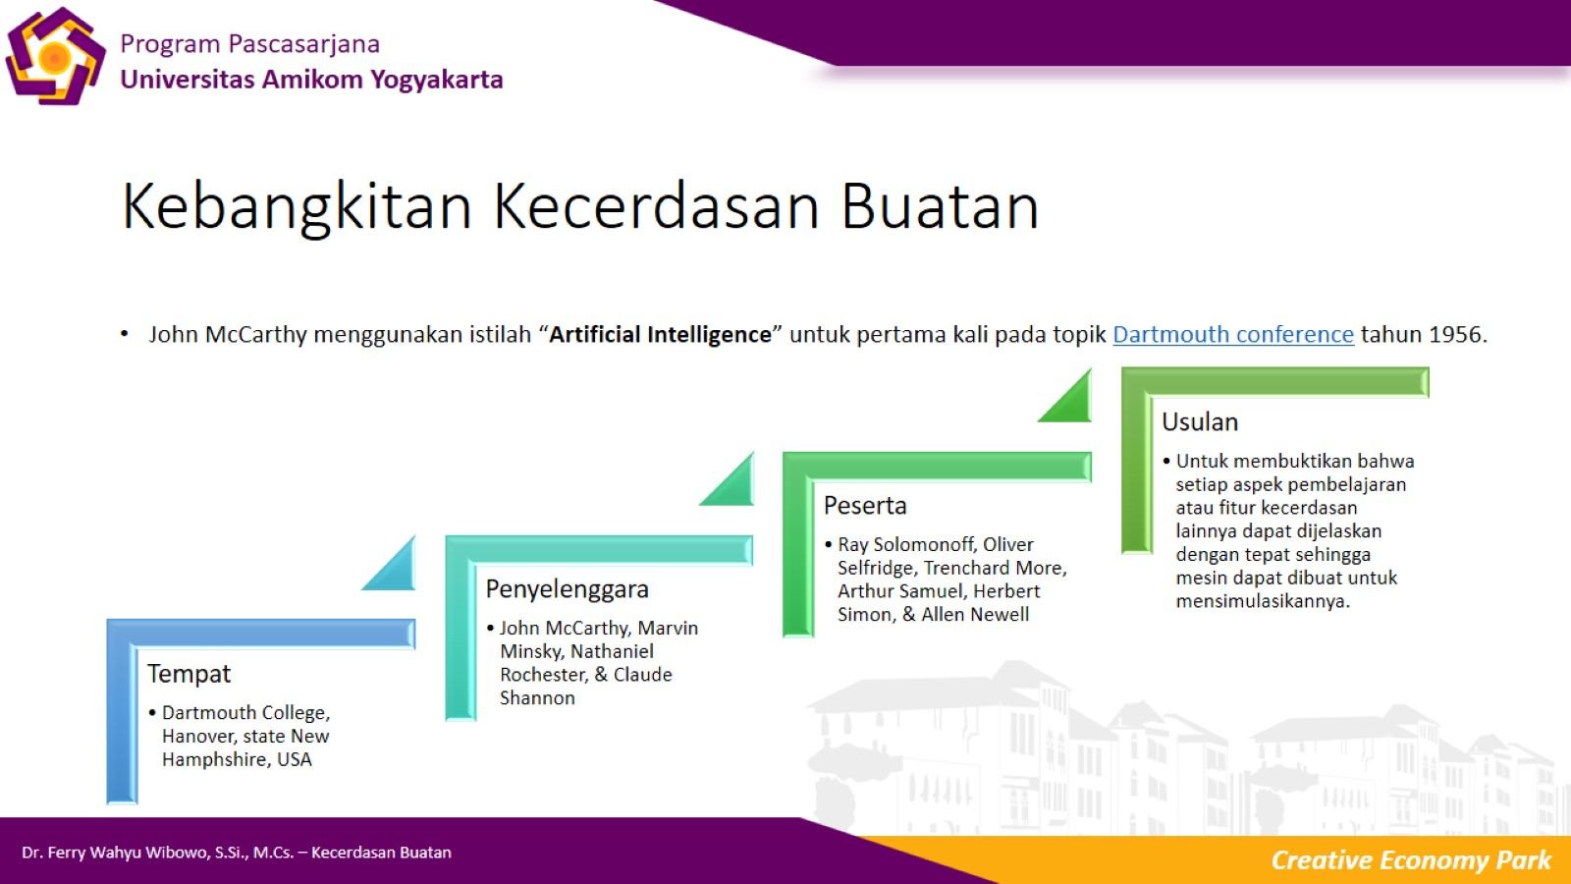
Kebangkitan Kecerdasan Buatan

Slide 8

Kebangkitan Kecerdasan Buatan

Slide 9
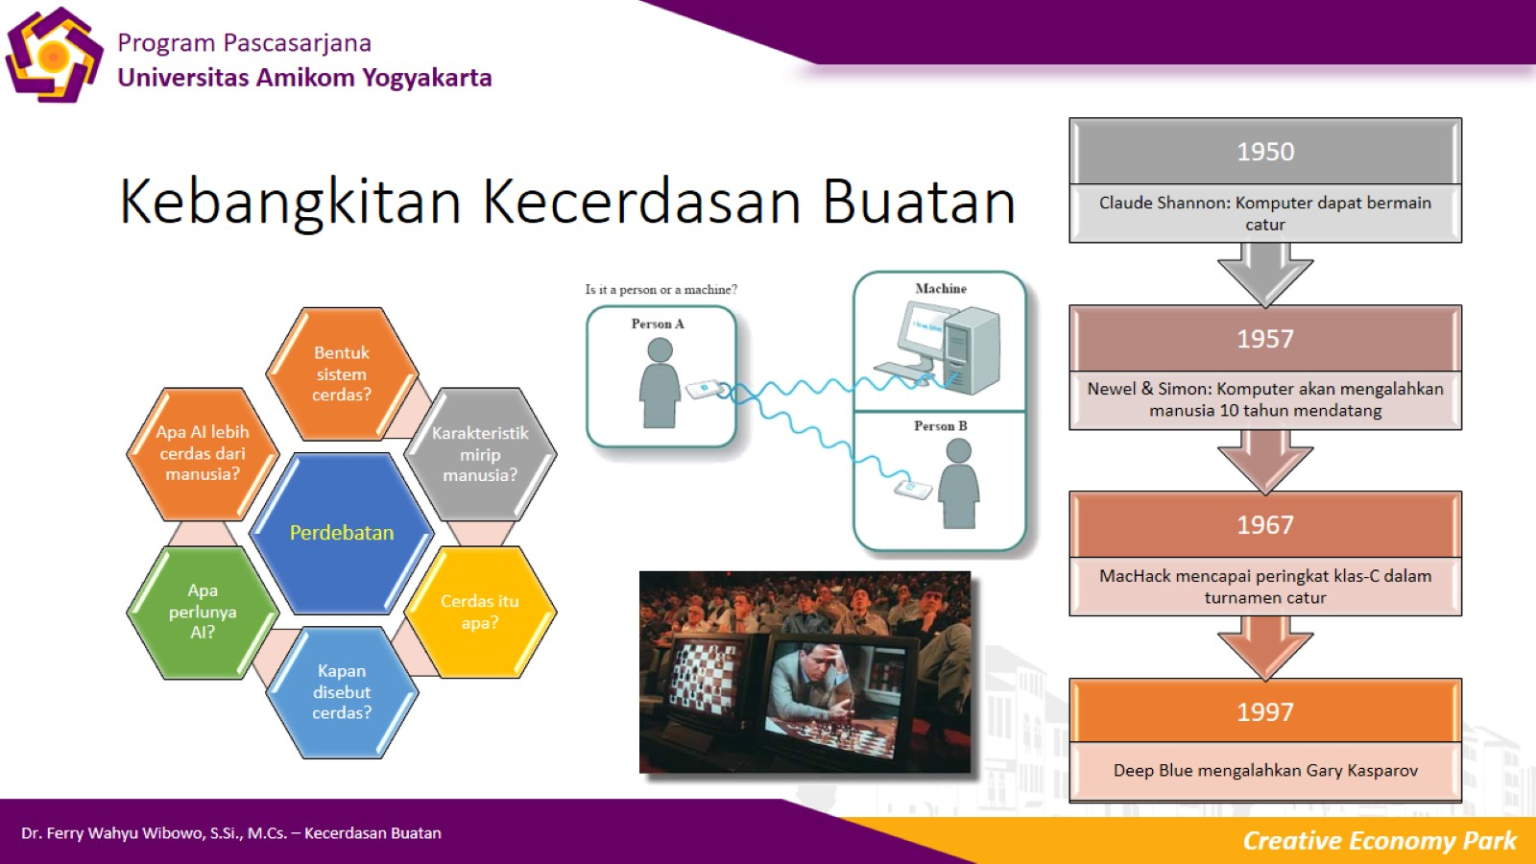
Kebangkitan Kecerdasan Buatan

Slide 10
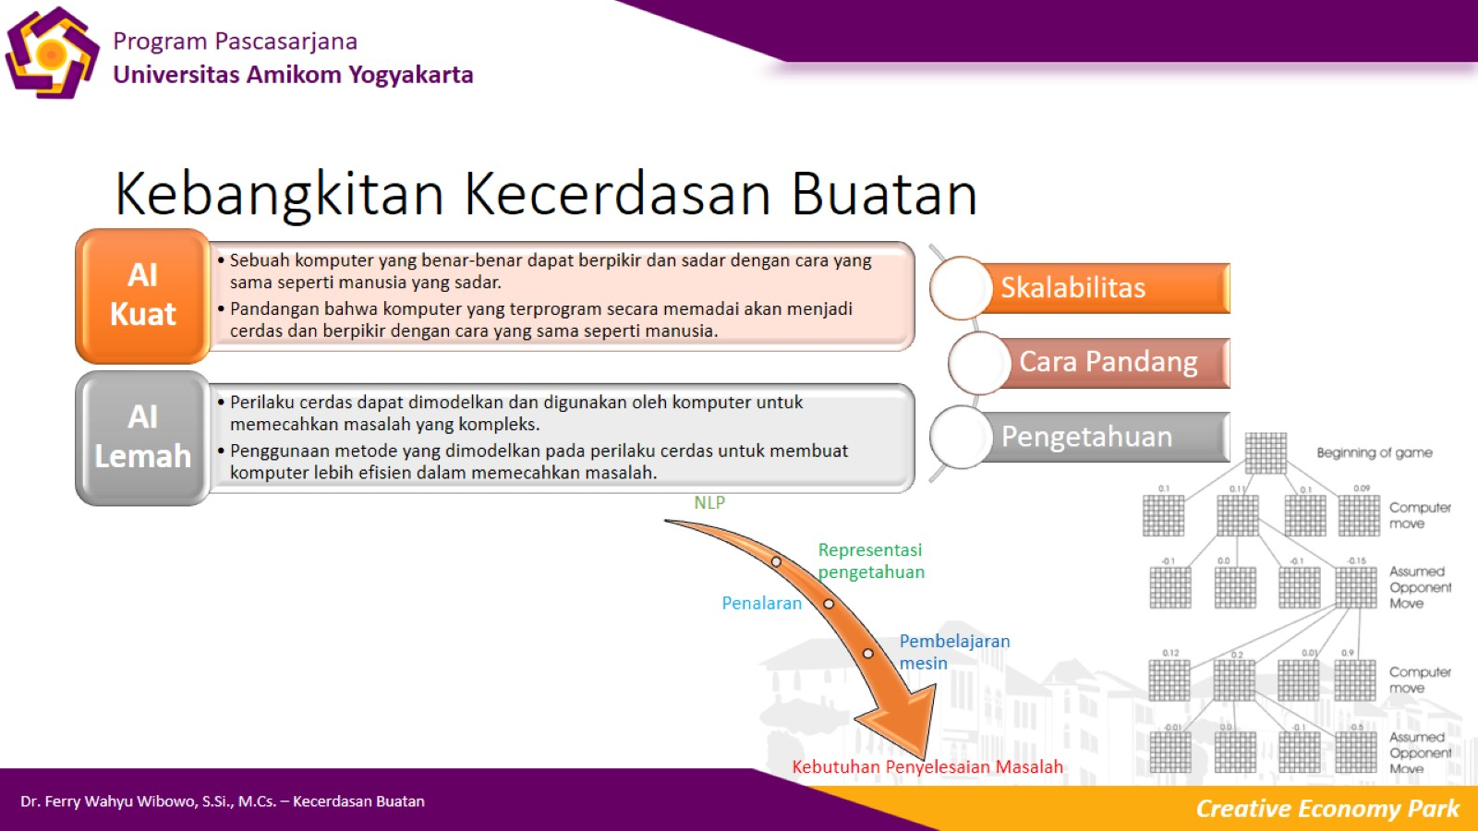
Kebangkitan Kecerdasan Buatan

Slide 11
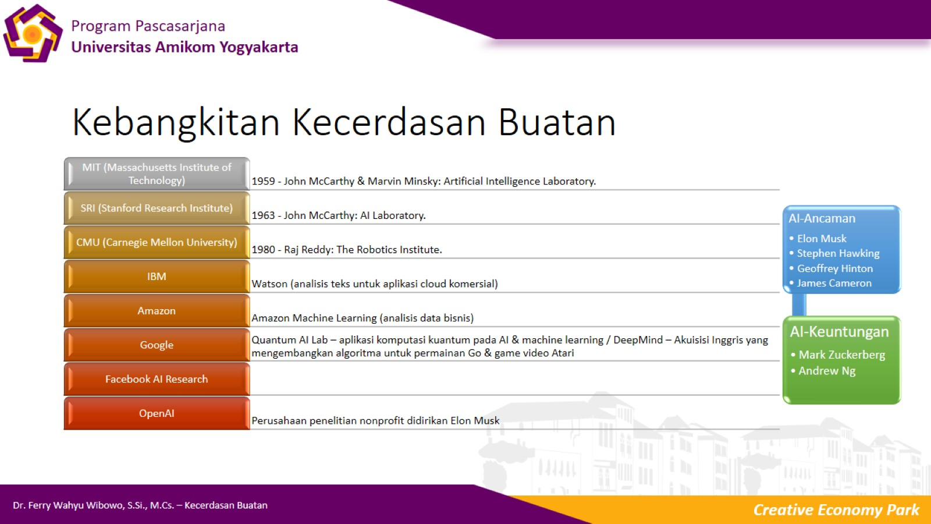
Kebangkitan Kecerdasan Buatan

Slide 12

Terima Kasih

